Slide 1
～ 座席配置システム ～
2011SE049 久松滉平
2011SE064 市川裕也
2011SE074 今津翔
2011SE261 棚瀬泰宏
2011SE308 吉田将成

Slide 2
基本的には第二課に頼んで作成している。
望み通りにできていない場合がある。
自分で作っている教員もいる。
手間がかかる。(面倒)
時間をかけず作りたい！！(統一したい)

Slide 3
要求書
・ 授業登録者リストはtext形式で利用する。
・ 利用者は登録者リストを持っている必要がある。
・ 教室データはエクセル(CSV)で作成しておく。
・ 座席への配置は学籍番号の昇順で並べる。
・ 授業登録者リストと教室を選択し、入力として送る。
・ 配置の方法として、縦、横、ジグザグ、空席の有無を選択できる。
・ リストと教室、配置法を全て選択してから配置を開始する。
・ 結果は同様にエクセル(CSV)で出力する。

Slide 4
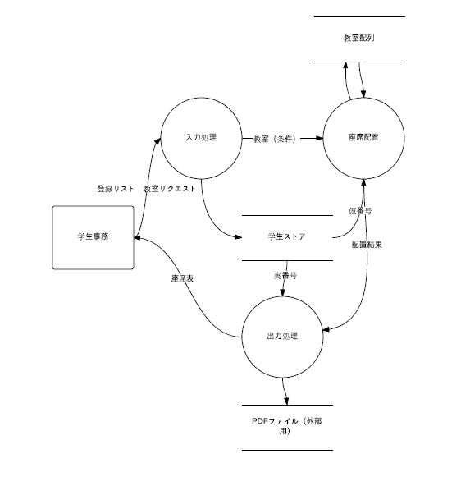
DFD1

Slide 5
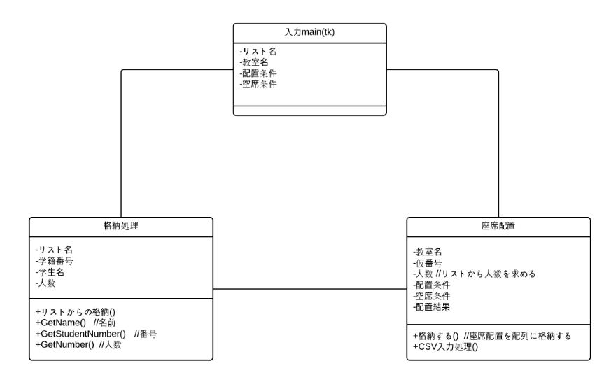
クラス図

Slide 6
システムのメイン
このシステムのメインを「ｔｋ」を用いて
システム全体を操作するGUIを作成した.
登録者リスト
＆
教室ＣＳＶデータ
メイン
ｔｋ
出力処理

Slide 7
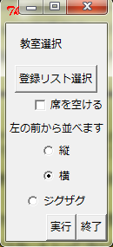
システムのメイン
使用したい教室を選択
登録者リストを選択
配置パターンを選択
「実行」：座席配置を行う
「終了」：システムを終了する

Slide 8
システムのメイン
実際の動作に関しては,
このあと実演して説明します.

Slide 9
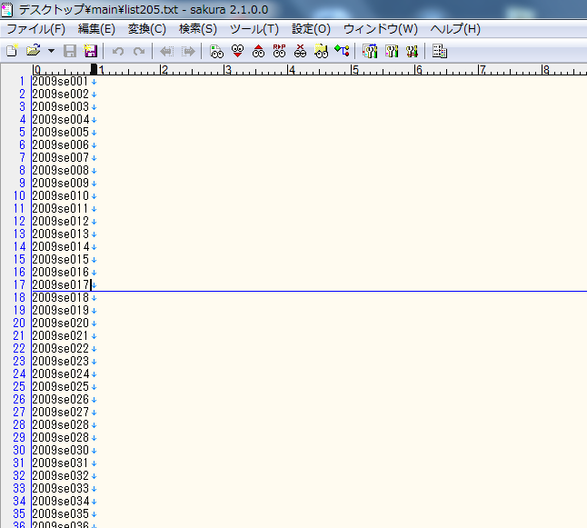
仮の登録者リストを作成
(約２５０人ほど)

Slide 10
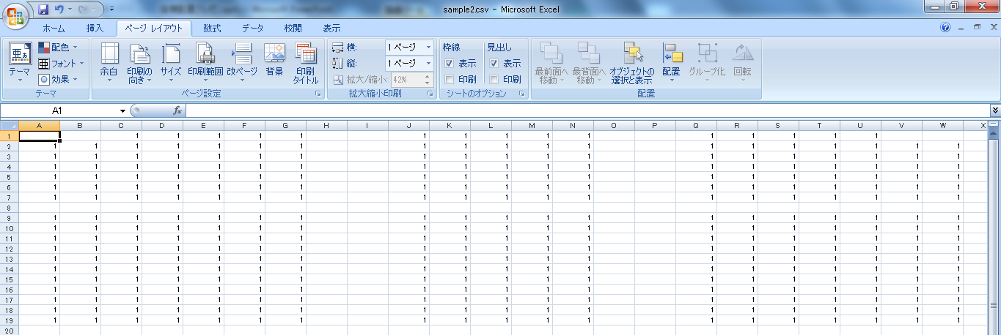
C103教室のcsvを作成
登録者リストを入れたい場所に１
それ以外は空白

Slide 11

csvと登録者リストをリンクさせる

Slide 12
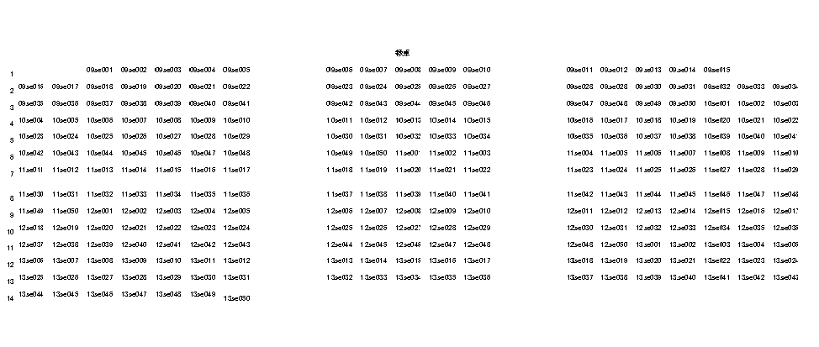
実行結果（c103教室のcsv）
コンパイル結果

Slide 13
結合①
入力
tk(GUI)
座席配置
学籍番号
切り離し
格納処理
CSVで出力

Slide 14
結合②
入力
(tk)
main
①
②
格納処理
Fileクラス
座席配置
Setupクラス

Slide 15
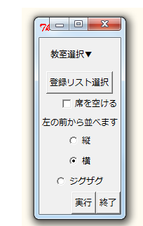
結合③
tk(GUI)
②C104などの教室を選択
①表示したいファイル指定
③パターン選択
CSV
④実行

Slide 16
結合④
良い点
通路などが分かりやすい
CSVだからOfficeがなくてもOK
悪い点
Setupクラスの比重が多い

Slide 17


exe化①
ocraが最適!!
Exeの仕方載ってない！！

Slide 18
exe化②
良い点
他のソフトウェアだとtkでエラーがおこる
悪い点
サイズが大きい

Slide 19
まとめ
要求仕様書などを作成したが,実装の時にズレが生じた
Rubyの勉強する時間をかけすぎたため、実装するまでに時間がかかった。

